Slide 1
SteamLite
Àngel Garcia && Fabio Rizo

Slide 2
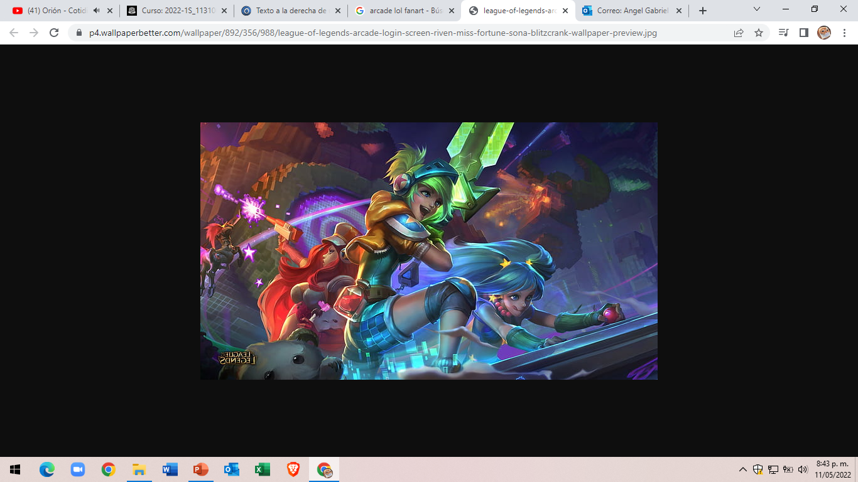
¿Qué nos motivo?
Actualmente la industria de los videojuegos cada vez coge un mayor valor, y el impacto social que llegan a tener dentro de la sociedad nos parece fascinante. Existen gran cantidad de categorías de videojuegos por lo que vemos que cada persona se puede sentir a gusto dentro de estos, ya sea por la temática en que se presenta, el desarrollo de la historia o por el simple echo de hallarse en un escenario bastante competitivo

Slide 3
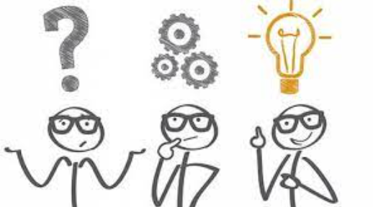
¿Qué tratamos de resolver?
Hicimos ingeniería inversa, nos basamos en la plataforma de videojuegos Steam, y en esta, tratamos de implementar la información que podemos hallar en la plataforma, y pasarla al software de Postgres y a partir de ahí implementar nuestras propias consultas o la implementación de métodos que consideremos pertinentes para nuestro proyecto

Slide 4
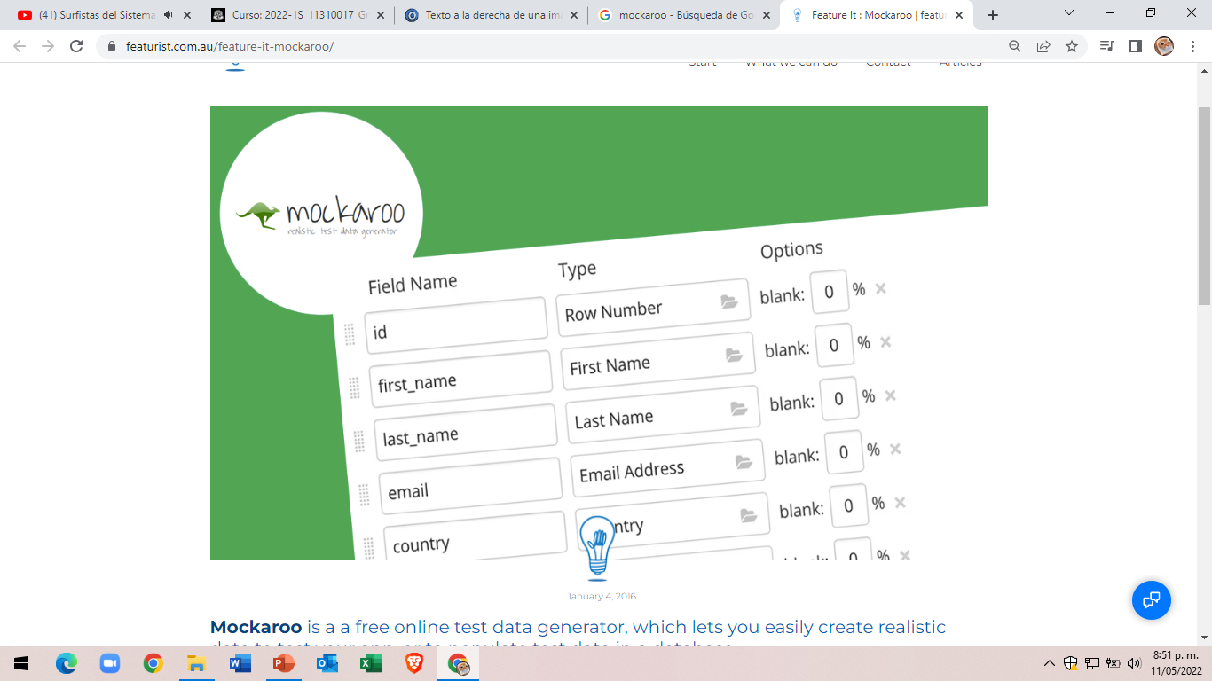
Dificultades presentadas
Tuvimos problema a la hora de obtener los datos directos de la pagina de Steam, por lo que tuvimos que buscar la manera de simularlos con la plataforma de mockaroo, la cual nos ayudo a la hora de insertar los datos dentro de nuestra base de datos

Slide 5
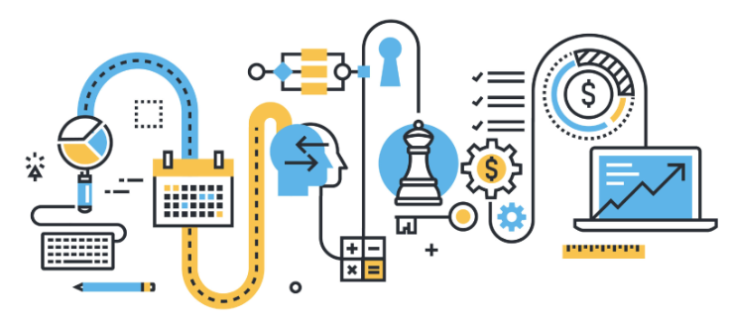
Proceso:

Slide 6
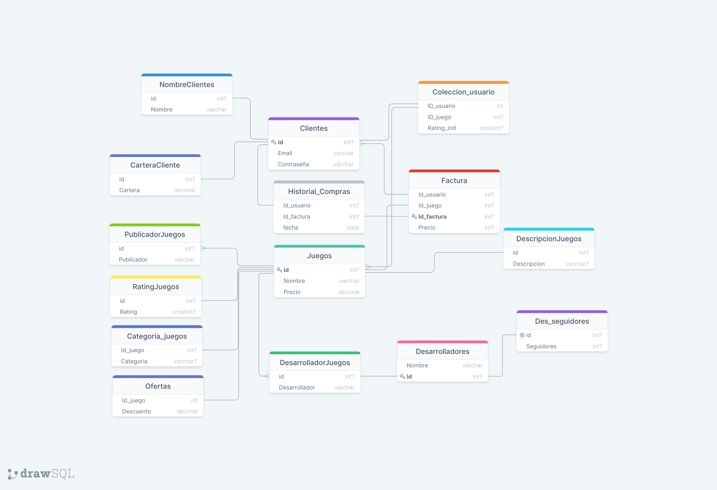
1. Análisis a la aplicación

Slide 7
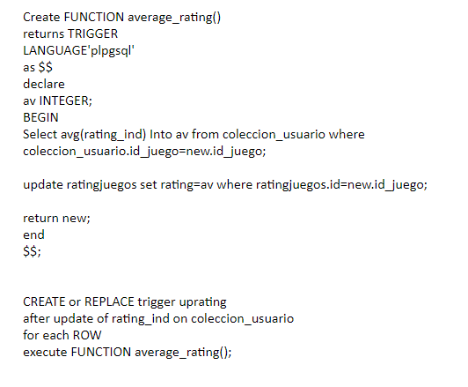
2. Implementación métodos
Habiendo tenido la base de datos, decidimos implementar los distintos métodos que podemos hallar que relacionan la base de datos, como el ejemplo que encontramos a la derecha

Slide 8
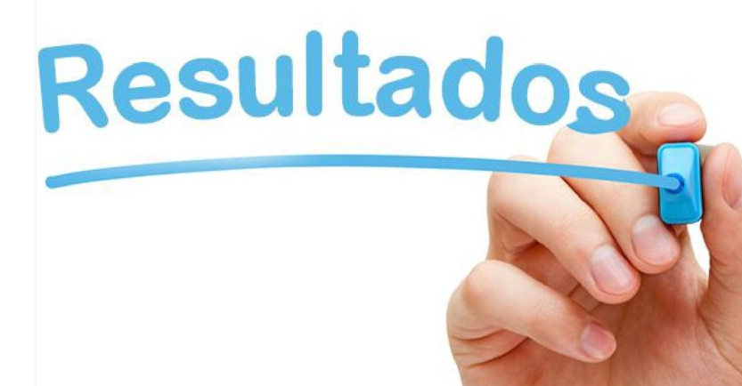
Resultados y conclusiones

Slide 9
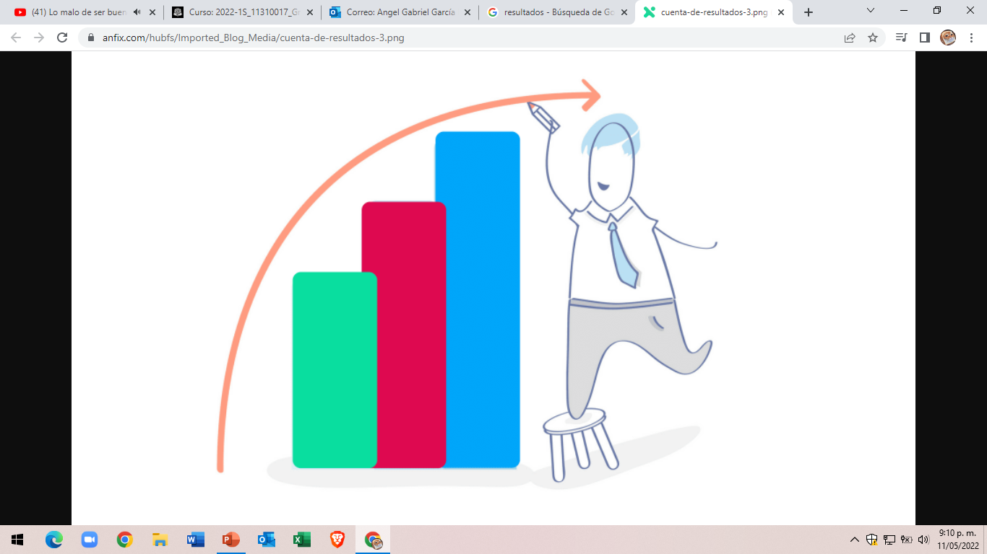
¿A que resultado llegamos?
Llegamos a la conclusión de que la pagina de Steam tiene un fácil manejo gracias al uso de una base de datos, esto debido a la gran cantidad de información que se esta manejando en tiempo real, por lo que se implementan funciones y métodos los cuales ayudaran a tener un manejo mas sencillo de esta

Slide 10
Muchas Graciasssss

